Slide 1

  Área Académica: Informática
  Tema: Informática I (Hardware)
  Profesor: L.I.E. José Juan Arista Hernández
  Periodo: Julio / Diciembre 2016

Slide 2

Tema: Hardware
Abstract:
Hardware is the computers physical element, it’s vital in any system, as it’s the complement for software components .
There are different devices called peripherals, and are classified according to their function.
Keywords:
Hardware, computing, peripherials.

Slide 3

Hardware
Son los dispositivos mecánicos que conforman a una computadora, es cualquier parte de la computadora que se puede tocar, son elementos materiales, (dispositivos, tornillos, tarjetas, chips, cables), es todo lo físico en un sistema de cómputo.
Etimológicamente Hardware proviene del Inglés, es la unión de 2 vocablos: hard = “duro” y ware = “cosas”.
Dispositivo se refiere a cualquier parte del hardware.

Slide 4
Unidad Central de Proceso (CPU): Es el procesador, se encarga de recibir y procesar los diversos datos que ingresan, además de ejecutar instrucciones y programas.
Elemento de la CPU
Unidad de Control
Unidad Aritmética Lógica
Registros
Interconexión interna del procesador
Controla y coordina las operaciones de todos los componentes del sistema de cómputo.
Lleva a cabo los diversos procesos aritméticos y operaciones lógicas.
Partes que se encargan del almacenamiento interno del procesador.
Forma de comunicación entre las diversas unidades.

Slide 5
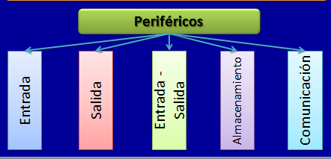
Periféricos: Son los dispositivos o aparatos que se pueden conectar al equipo de cómputo para complementar las funciones de la C.P.U.

Slide 6
Periféricos de entrada: Son dispositivos que permiten introducir datos a la computadora en cualquiera de sus formatos.
Ejemplos:
Teclado
Mouse
Escáner
Micrófono
Cámara web
Joystick

Slide 7
Periféricos de salida: Son los dispositivos que permiten entregar la información que ha sido procesada o almacenada al usuario.
Ejemplos:
Monitor pc
Impresora
Bocinas
Plotter
Proyector
Pantalla tv

Slide 8
Periféricos de entrada / salida: Son dispositivos mixtos o bidireccionales, es decir, permiten introducir y recuperar datos.
Ejemplos:
Unidad lectura / escritura de CD
Unidad lectura / escritura de DVD
Unidad lectura / escritura de Blue ray
Fax
Modem
Access Point

Slide 9
Periféricos de almacenamiento secundario: Son los dispositivos que guardan la información de manera externa a la computadora, sirven como un soporte o respaldo.
Ejemplos:
Disco duro
Disco flexible
Disco compacto
Disco óptico
Blue Ray

Slide 10
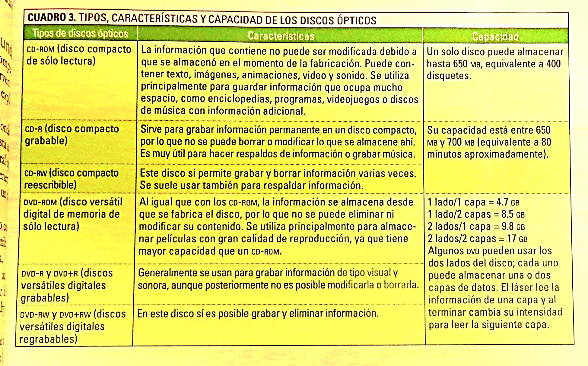

Slide 11
Periféricos de Comunicación: Son todos aquellos dispositivos que permiten la interacción entre dos o más ordenadores o entre un ordenador y algún otro dispositivo periférico.
Ejemplos:
Tarjeta de red
Concentrador
Switch
Modem
Wireless
Bluetooth

Slide 12
Referencias bibliográficas:
Introducción a la computación, Peter Norton, McGraw-Hill Interamericana, Sexta Edición, Impreso en México, ISBN 0-07-297890-2
Informática para preparatoria, Cecilia Pérez Chávez, ST Editorial, Primera edición, Impreso en México, ISBN 978 607 7529 54 5
Introducción a la Informática, George Beekman, Pearson Prentice Hall, Sexta Edición, Impreso en España, ISBN 13: 978-84-205-4345-1

